Slide 1

г. Иркутск, ул. Рабочая, 2А/4, 1 этаж
+7 (3952) 202-102
info@mb38.ru
mb38.ru

Slide 2

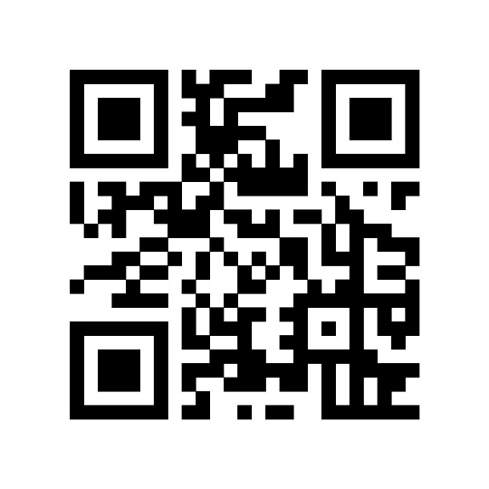

Центр «Мой бизнес» - единое окно
поддержки предпринимательства
1
2
«БИЗНЕС СТАРТ»
обучение, составление бизнес-планов, регистрация бизнеса, сертификация и поиск первичного финансирования
«РАЗВИТИЕ БИЗНЕСА» маркетинг и продвижение продукции (товаров, услуг), скоринг
3
4
«ФИНАНСИРОВАНИЕ»
проектов с использованием инструментов государственной поддержки,
гарантийная поддержка
«МАСШТАБИРОВАНИЕ» вывод товаров и услуг на экспорт

Slide 3
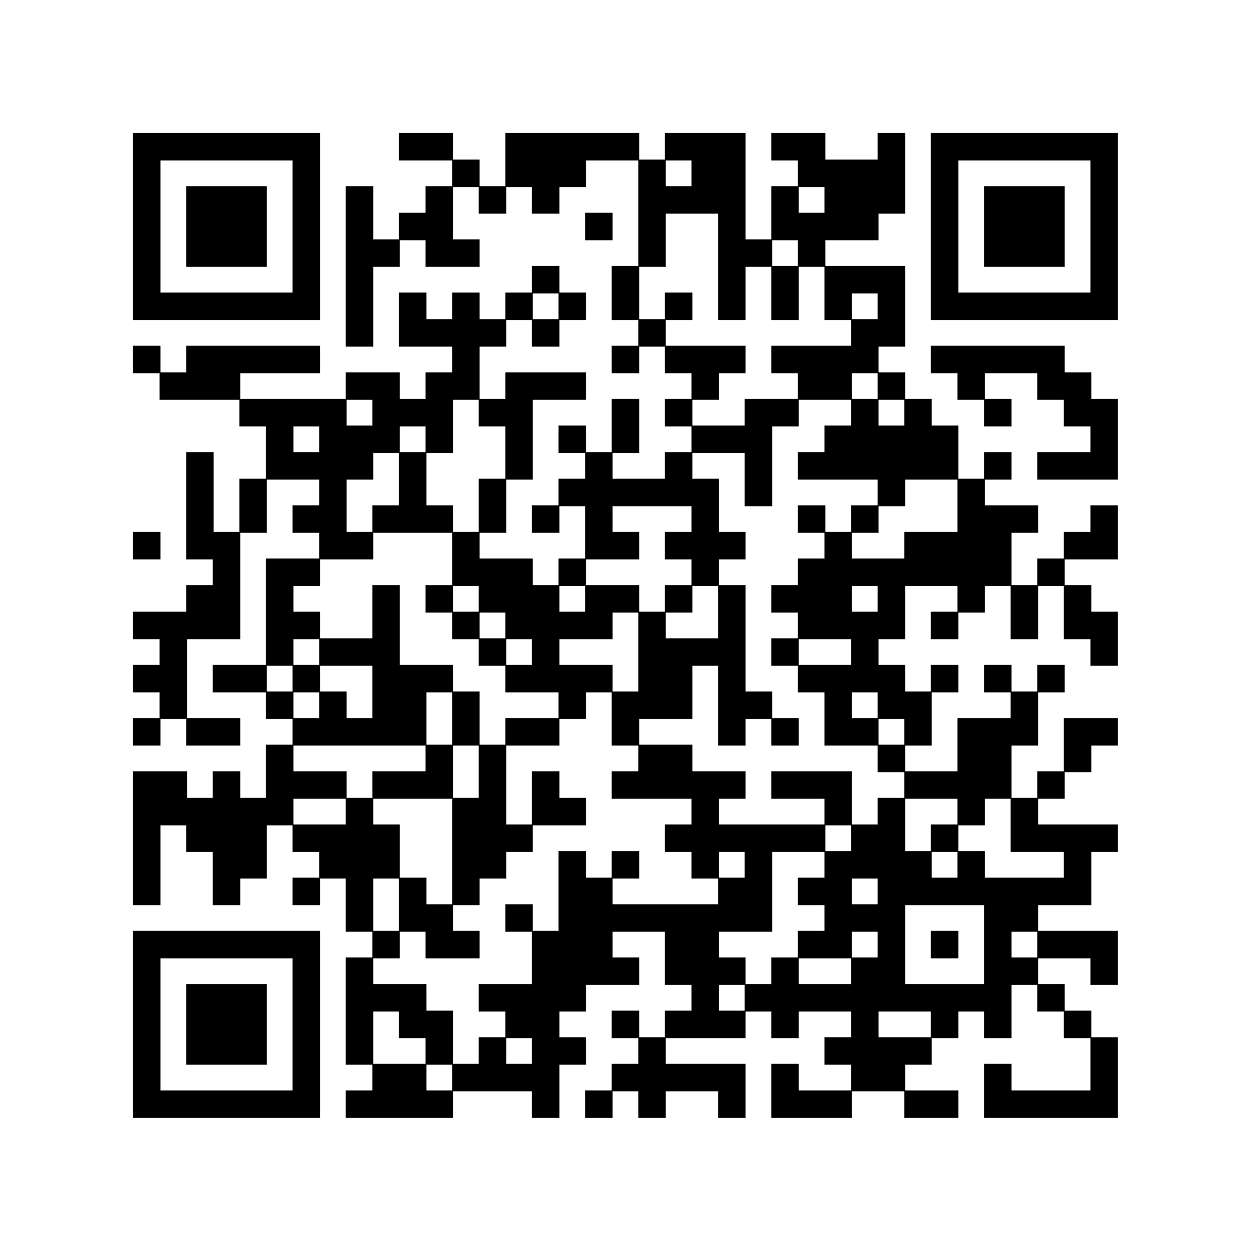
«БИЗНЕС СТАРТ» - обучение и бизнес-услуги
Консультирование по вопросам начала бизнеса (финансовою, юридическое, бухгалтерское и т.д.)
Обучение по вопросам начала бизнеса, маркетинговых коммуникаций, финансов, продаж и т.д.
КОНСУЛЬТАЦИИ
Вопросы получения государственных мер поддержки
Меры государственной поддержки
Оказание услуг по созданию сайта (50%)
Изготовление и трансляция ролика в эфире радиостанции Иркутской области
Услуг по подготовке бизнес-плана
Услуги по разработке фирменного стиля
Услуг по открытию личного кабинета на электронных торговых площадках и предоставление ЭЦП
Сопровождение участия в государственных закупках и коммерческих тендерах
Услуги по организации и проведению выставок

Slide 4
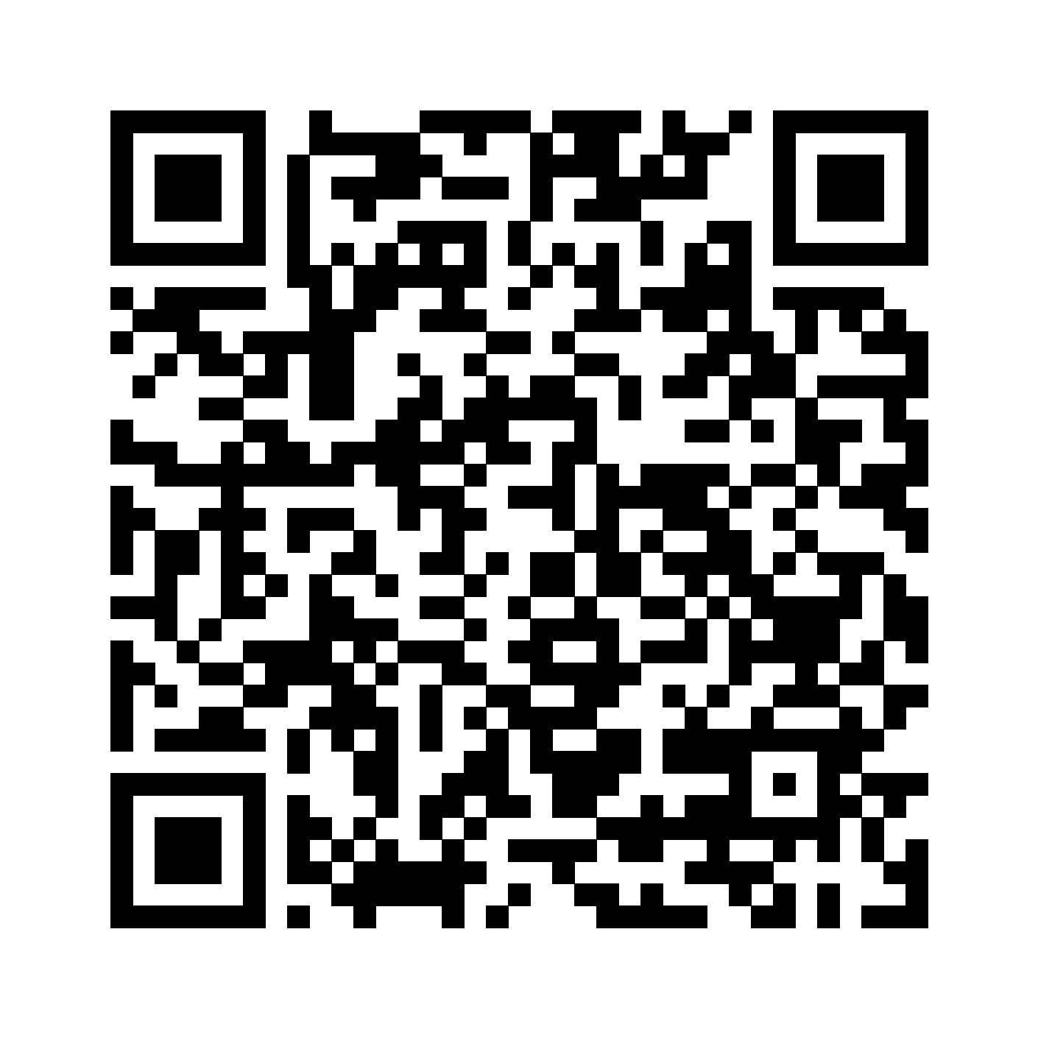
«БИЗНЕС СТАРТ» -
сертификация, стандартизация и испытания
СОДЕЙСТВИЕ
Сертификация и декларирование соответствия оборудования, технологических процессов, образцов выпускаемых изделий и продукции на соответствие требованиям нормативных документов, стандартов, технических условий с последующей выдачей сертификата/декларации соответствия
Услуги испытательной лаборатории: испытания на разрыв, сжатие, изгиб, усталость
Услуги технологического характера в соответствии со специализацией центра сертификации (разработка ТУ, СТО на выпускаемую продукцию предпринимателей)
Фонд финансирует до 75 % от стоимости услуги
 | Частичная оплата услуг исполнителей
Организация работ по сертификации (разработка ТУ, СТО) | до 100 000 руб.
Организация работ по декларированию соответствия (разработка ТУ, СТО) | до 100 000 руб.

Slide 5
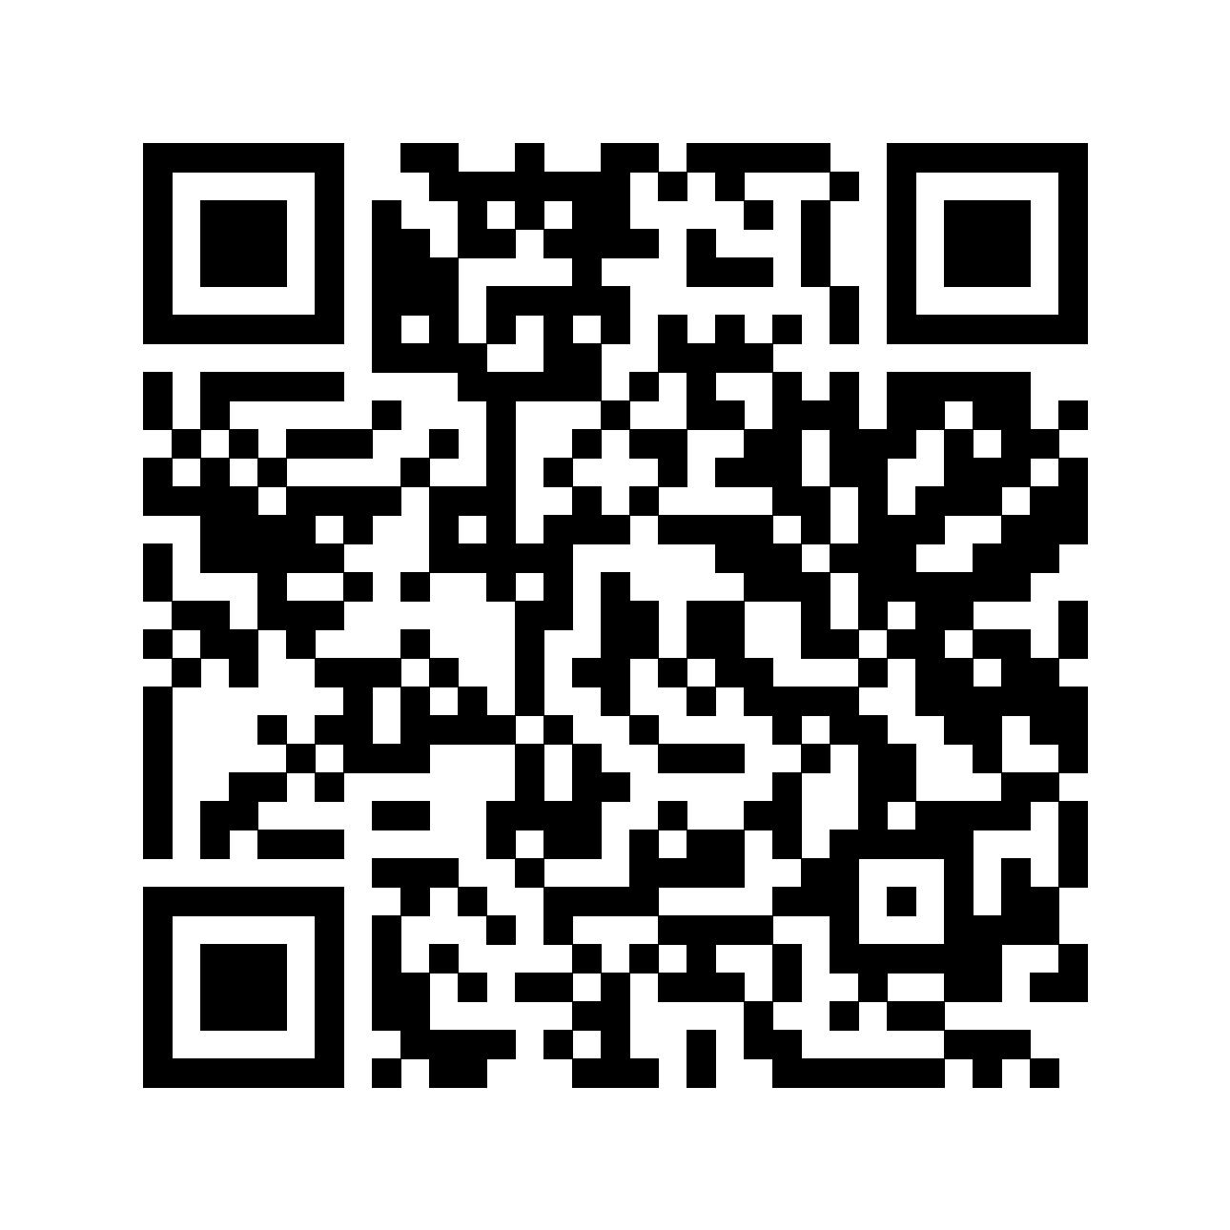
«БИЗНЕС СТАРТ» - инжиниринг
КОНСАЛТИНГ И ИНЖИНИРИНГ
АУДИТ И РАЗРАБОТКА
Содействие в прототипировании
CAD/CAM/CAE – моделирование
Разработка конструкторской документации
Консультирование в сфере инжиниринга
Финансовый или управленческий аудит
Технический аудит
Инженерно-консультационные, проектно-конструкторские и
расчётно-аналитические услуги и программы технического производства
 | Частичная оплата услуг исполнителей
Cоздание/апгрейт/развитие продукта и его продвижение на Российском и международных рынках | до 35 000 руб.
Модернизация, цифровизация и автоматизация производства и производственных процессов и/ или повышение производительности труда | до 35 000 руб.
Фонд финансирует до 75 % от стоимости услуги

Slide 6
«БИЗНЕС СТАРТ» - с/х кооперация и поддержка фермеров
КОНСУЛЬТИРОВАНИЕ
ФИНАНСИРОВАНИЕ
ПРОДВИЖЕНИЕ
Открытие бизнеса
Поиск источников финансирования, подготовка документов в банки и
лизинговые компании)
Маркетинговые исследования,
продвижение товаров и услуг
на рынке
Содействие в регистрации
прав на земельные участки
Помощь в оформлении
деклараций, лицензий, сертификатов
Содействие в получении мер господдержки (подготовка пакета документов для участия
в конкурсах на получение грантов, субсидий)
Участие в российских
и международных выставках

Slide 7
«РАЗВИТИЕ БИЗНЕСА»
Содействие в разработке и выводе на рынок новых товаров и услуг
Отраслевое обучение по вопросам развития продаж, маркетинга, коммуникаций, финансов и т.д.
КОНСУЛЬТАЦИИ
Разработка совместных (кооперационных) продуктов
Развитие бизнеса через совместные кластерные (отраслевые) проекты
Услуг по подготовке бизнес-плана проекта
Разработка индивидуальных маркетинговых решений
Меры грантовой поддержки
Аудит и разработка программ по совершенствованию производства
Услуги регионального маркетингового центра
Содействие при работе с муниципальными и государственными органами власти
Создание и проведение отраслевых мероприятий (под участников кластера)

Slide 8
«РАЗВИТИЕ БИЗНЕСА» - меры поддержки
Услуги для предпринимателей и самозанятых на 2022 год | Условия получения
За счет средств Фонда финансируется до 90 % от стоимости услуги,
Изготовление аудио-ролика о товарах (работах, услугах) СМСП и трансляция его в эфире радиостанции Иркутской области - (ролик 20 сек.) | не более 30 000 руб.
Настройка или оптимизация рекламной кампании (таргетированной рекламы) в социальных сетях о товарах (работах, услугах) предпринимателя | не более 000 руб.
Изготовление полиграфической продукции о товарах (работах, услугах) СМСП (листовки, брошюры и пр.) | не более 20 000 руб.
Услуги по обслуживанию и настройке работы кассовых аппаратов для последующего формирования и подачи налоговых деклараций | не более 14 000 руб.
Услуги по модернизации/созданию WEB - сайта | не более 80 000 руб.
Сопровождение участия в государственных закупках и коммерческих тендерах | не более 10 000 руб.
Услуги по организации и проведению бизнес-миссий, выставок | не более 50 000 руб.
Услуги по сопровождению и выводу на маркетплейсы | не более 50 000 руб.
Подготовка и написание бизнес-планов | не более 50 000 руб.

Slide 9

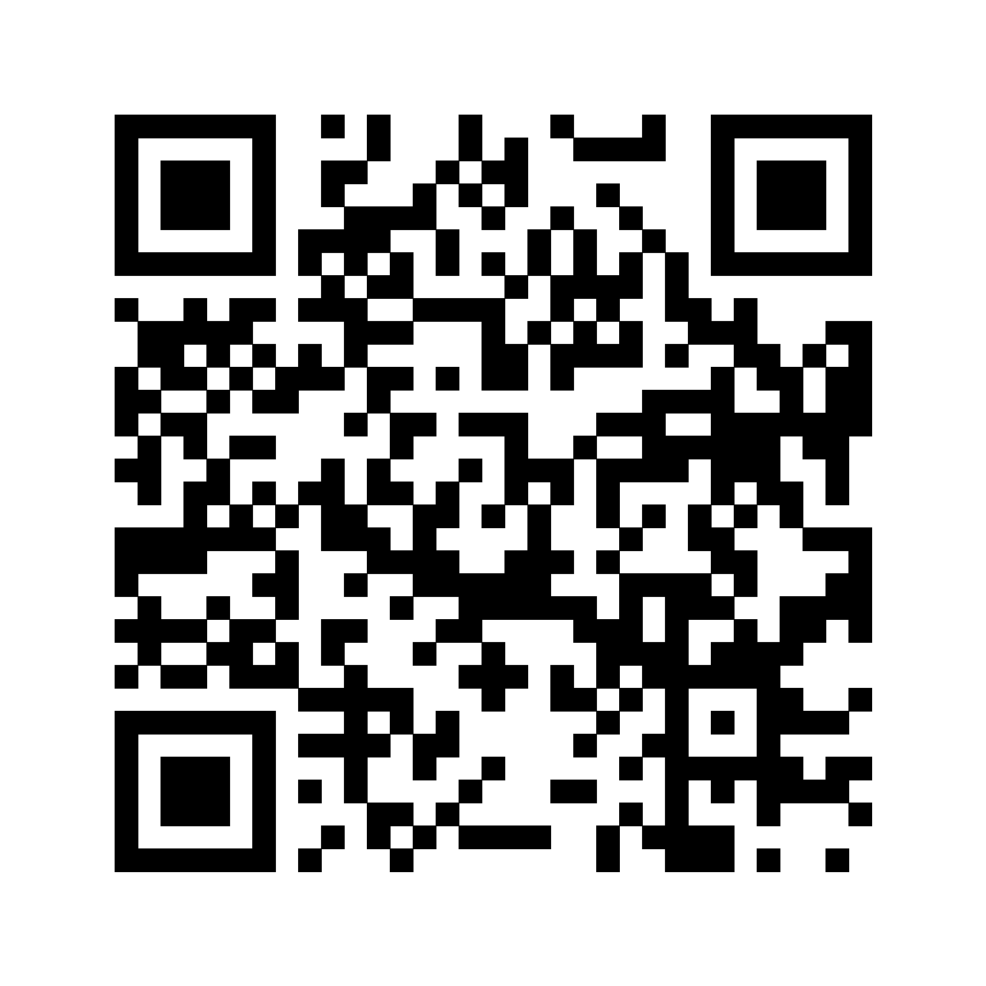
1
ЛЬГОТНЫЕ ЗАЙМЫ И КРЕДИТЫ
до 1 млрд. рублей от 1 % годовых
2
ЛИЗИНГ ОБОРУДОВАНИЯ
«ФИНАНСИРОВАНИЕ»
до 50 млн. рублей 6%, 8% годовых
поручительство в качестве залога
3
МИКРОЗАЙМЫ
подбор финансирования
до 5 млн. рублей от 1 % годовых
4
ПОРУЧИТЕЛЬСТВО И ГАРАНТИИ
до 70 % от суммы обязательства

Slide 10
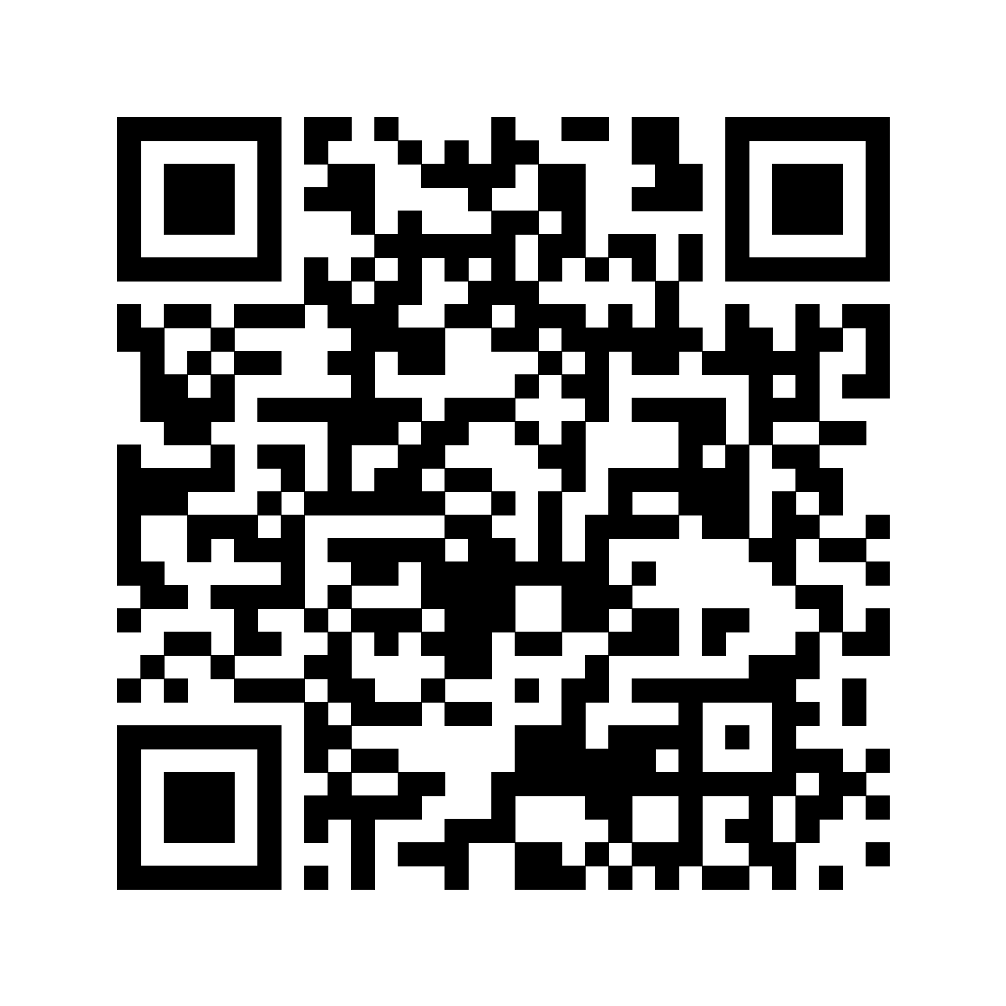
«МАСШТАБИРОВАНИЕ»
РАЗВИТИЕ
РЫНКИ
ПРОГРАММЫ
ДОКУМЕНТАЦИЯ
КОНСУЛЬТАЦИИ
Развитие экспорта и экономики
Иркутской области
Выход на международные рынки
Акселерационная программа «Экспортный форсаж»
Подготовка шаблона экспортного контракта
Обучение основам экспорта

Slide 11
«МАСШТАБИРОВАНИЕ» - услуги экспорта
 | Частичная оплата услуг исполнителей
Сопровождение внешнеторгового контракта | до 100 000
Подбор и поиск потенциальных зарубежных покупателей | до 200 000
Организация и проведение международных бизнес-миссий | до 320 000
Организация и проведение реверсных бизнес-миссий | до 500 000
Организация выставочно-ярмарочных мероприятий в России и за рубежом | до 750 000
Содействие в размещении субъекта поддержки/его товара(услуги) на международных электронных торговых площадках | до 1 000 000
Подготовка презентационных и других материалов в электронном виде и их перевод на язык страны покупателя | до 25 000
Формирование и актуализация коммерческого предложения для иностранных покупателей, включая перевод на язык покупателя | до 25 000
Маркетинговые и патентные исследования | до 300 000
Защита интеллектуальной собственности (патентование) за рубежом | до 1 000 000
Создание на иностранном языке/модернизация существующего сайта | до 150 000
Стандартизация, сертификация, необходимые разрешения | до 800 000
Фонд финансирует до 100 % от стоимости услуги

Slide 12
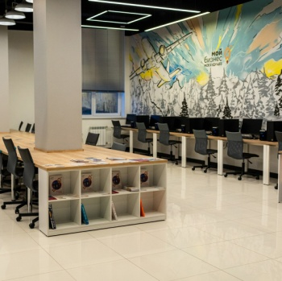
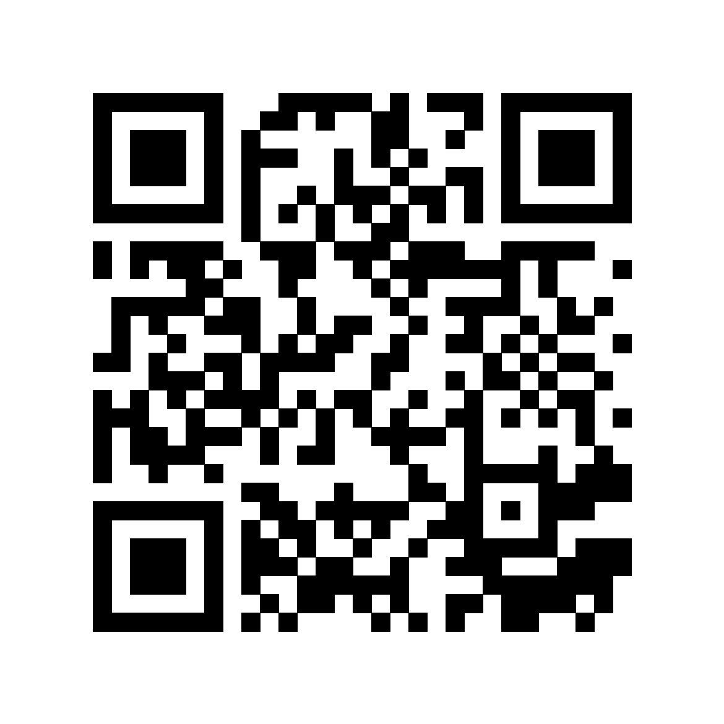
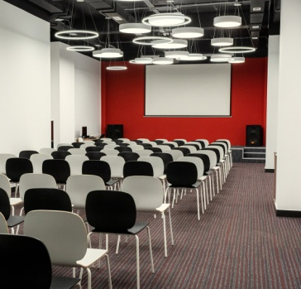
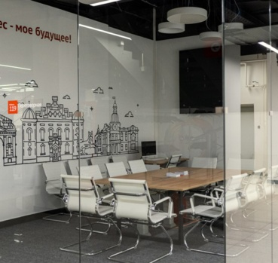
Ваша площадка для бизнеса в Иркутске
КОВОРКИНГ
Рабочее пространство, не требующее затрат
Работа в коллективе разносторонних профессий
КОНФЕРЕНЦ-ЗАЛ
Конгресс система
Видеопроекторы
Система видеоконференцсвязи
ПЕРЕГОВОРНЫЕ КОМНАТЫ
4 переговорные комнаты, 3 человека
1 вместительная переговорная комната, до 12 человек

Slide 13
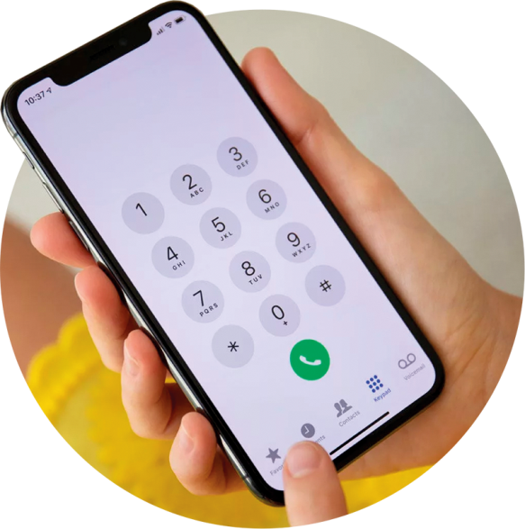
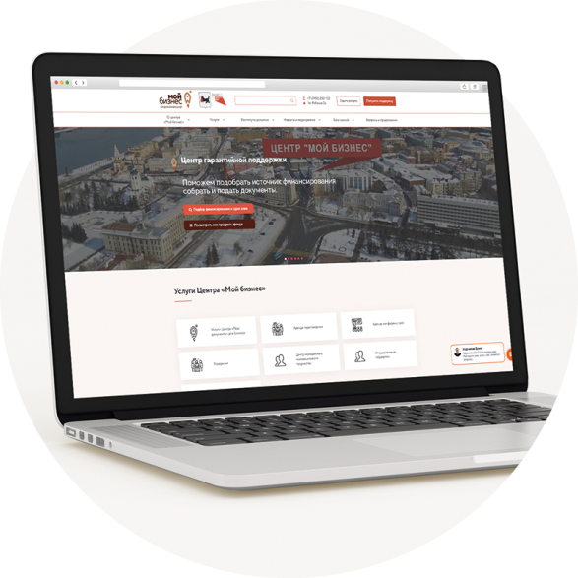
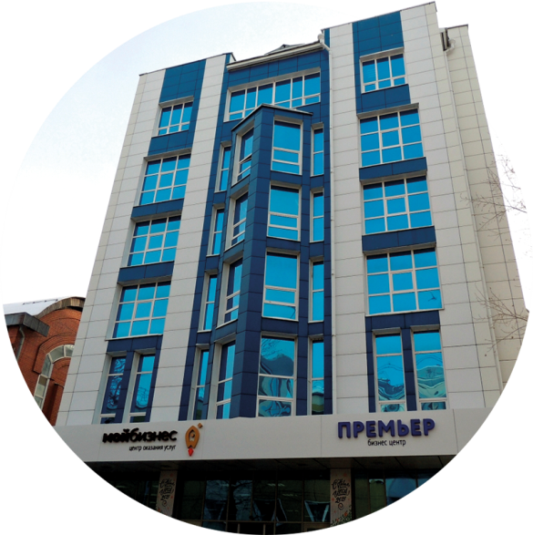
Как получить поддержку
Звонок на единую
горячую линию
Обращение
«Получить поддержку» на сайте
Личное
обращение в Центр
8 (3952) 202-102
WWW.MB38.RU
г. Иркутск, ул. Рабочая 2«А» / 4

Slide 14
Спасибо за внимание!
г. Иркутск, ул. Рабочая, 2А/4, 1 этаж
+7 (3952) 202-102
info@mb38.ru
mb38.ru

